Slide 1
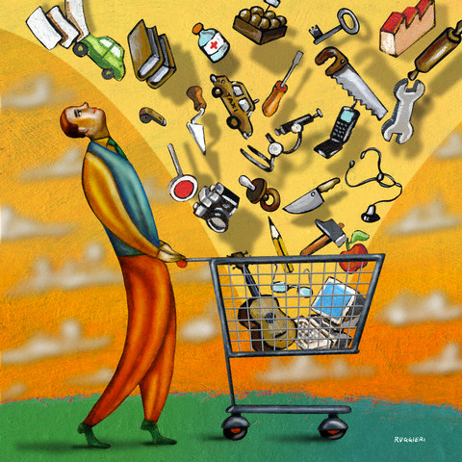
ХРИСТИАНСТВО И ОБЩЕСТВО ПОТРЕБЛЕНИЯ
«Церковь и охрана окружающей среды»
Центр экологических решений

Slide 2
Почему Церковь говорит о проблеме общества потребления?
«Загрязнение и разрушение природы – прямое следствие человеческого греха, его зримое воплощение. Многообразные проявления греховного отношения к природе характерны для современного «общества потребления», ставящего главной целью получение прибыли. Единственная возможность восстановить здоровье природы состоит в духовном возрождении личности и общества, в подлинно христианском, аскетическом отношении человека к собственным потребностям, обуздании страстей, последовательном самоограничении».
Позиция Русской Православной Церкви по актуальным проблемам экологии, 2013 г.
1.

Slide 3
ХРИСТИАНИН = ПОТРЕБИТЕЛЬ
2.

Slide 4
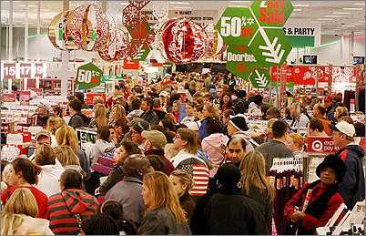
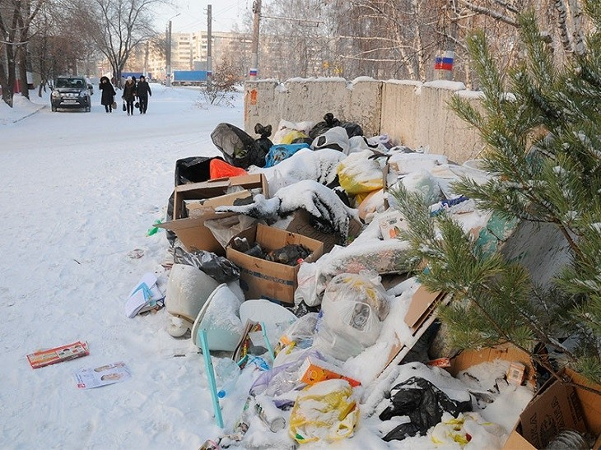
Новый Год и Рождество – время покупок
3.

Slide 5
Общество потребления и экологические проблемы

Slide 6
Когда выбираете товары, помните о следующих критериях:
-безопасность производства для окружающей среды;
-качество и количество упаковки;
- срок службы продукции и качество её изготовления;
- возможность её использования в другом качестве после окончания срока службы;
-способ утилизации отходов после употребления продукции;
-расстояние, на которое перевозится продукт.

Slide 7
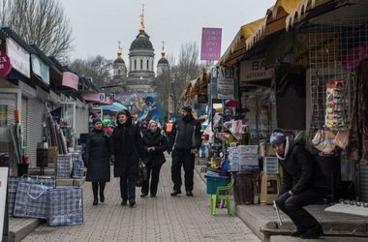
Христианство и общество потребления

Slide 8
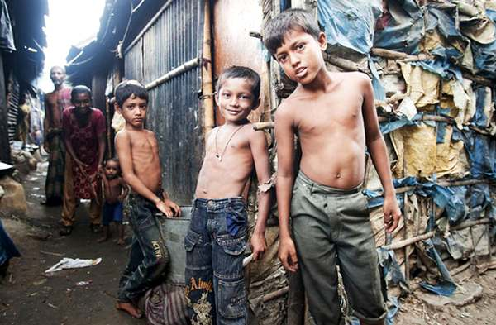
Сам по себе мир и был сотворен Богом для человека, для того, чтобы человек, в том числе, этим миром наслаждался;
Материальная бедность сама по себе не является воспитательным инструментом добродетелей. Само по себе изобилие, хорошая пища – не является чем-то греховным;
Бедность хуже, чем богатство. Всякая полнота бытия, в том числе полнота жизни – лучше, чем нищета и болезни, и всякое оскудение.

Slide 9
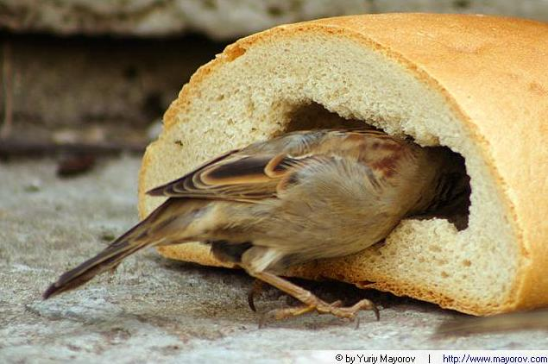
Христианство призывает не совершать необдуманные и чрезмерные покупки. Чрезмерное потребление (желание покупать больше, обладать многим) является грехом.

